Slide 1


Diagnóstico, Evaluación Y Solución De Daños En Las Computadoras
Autor: Edward Pimentel

Slide 2
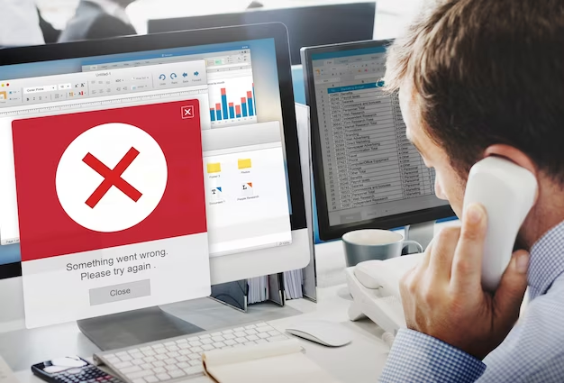
Introducción
El mantenimiento de las computadoras es la acción de solucionar problemas de una aplicación y de mantener en buen estado un equipo de cómputo. Es un rasgo de servicio que proporciona asistencia a software y hardware de un computador o algún dispositivo electrónico o mecánico

Slide 3
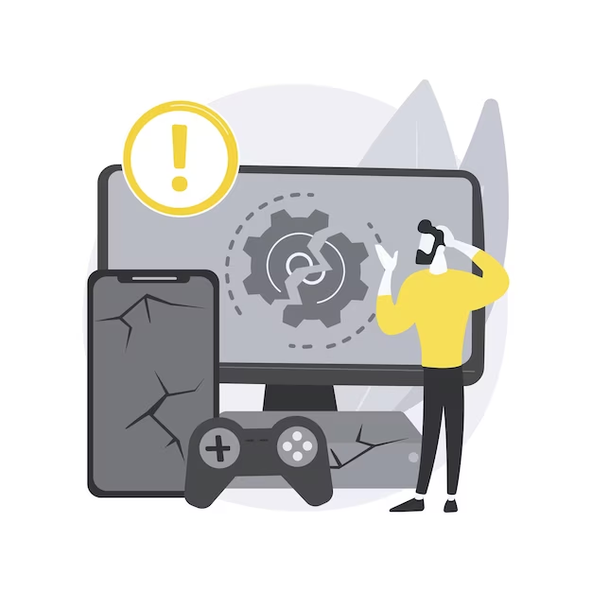
Diagnóstico de daños Síntomas y sus características
El diagnóstico de las computadoras te permite evitar los molestosos problemas tales como: dificultad para conectarse a Internet cuando la pantalla de inicio se llena de errores, programas que no abren, computadora lenta por virus, Las fallas en los ordenadores son ocasionados por todo tipo de problemas que van desde molestias menores como pantallas obscuras o descoloridas, hasta fallas catastróficas del sistema operativo.

Slide 4

Ubicación de daños en la computadora.
Si Al encender el computador sale un mensaje que Windows no se puede iniciar normalmente: Este es un síntoma de un error grave de sistema. Las causas pueden ser cuando hay un conflicto con un programa o aparato recién instalado, se apagó de manera incorrecta el PC y esto generó un problema de que no se instaló correctamente una actualización automática del sistema y un virus está ocasionando un fallo generalizado.

Slide 5
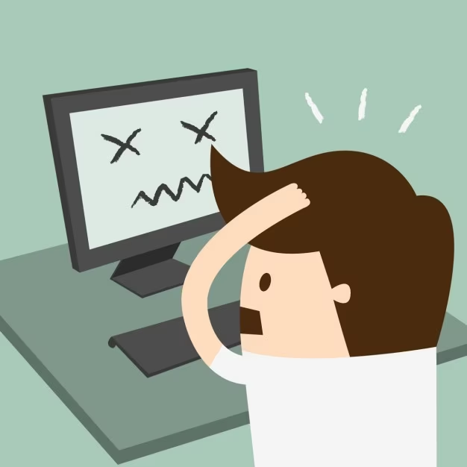
Word está abierto pero bloqueado (No responde) y hay un documento importante: Existe una manera de intentar recuperar un programa de Office cuando deja de responder. Para solucionarlo se debe hacer clic en Inicio, Se abrirá una ventana que le mostrará los programas de este paquete de oficina que se estén operando.

Slide 6

Soluciones para cada uno de los daños detectados.
Les pasa a todos y a veces muy seguido: si la computadora nos complica la vida y funciona de manera extraña. Te contamos cómo solucionarlo.

Slide 7
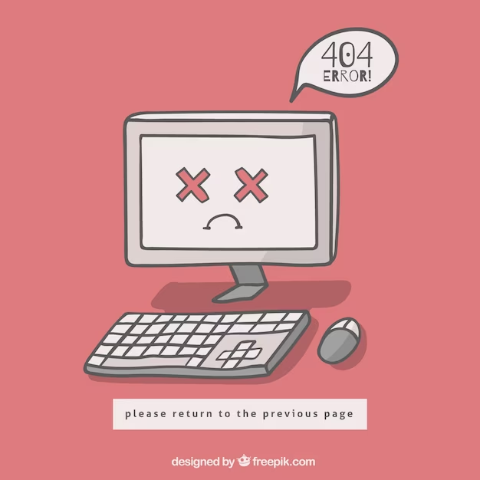
Bajó el rendimiento de la PC
Es la mayor queja de los usuarios. Hay muchas razones; La más común es la falta de mantenimiento, datos fragmentados, registro corrupto, spyware y muchos programas corriendo innecesariamente.

Slide 8
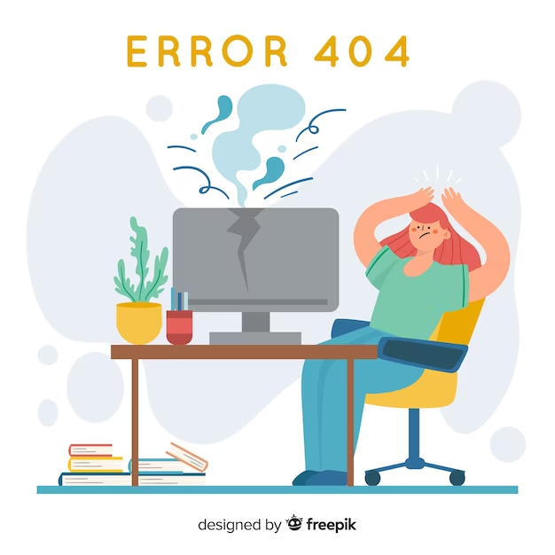
Cierres inesperados de programas
Congelamiento y pantallas de errores. Mucho de estos problemas son causados por spyware o programas espía. Si bien alcanzaría con tener y actualizar constantemente un programa anti-spyware, las causas pueden venir por otro lado.

Slide 9
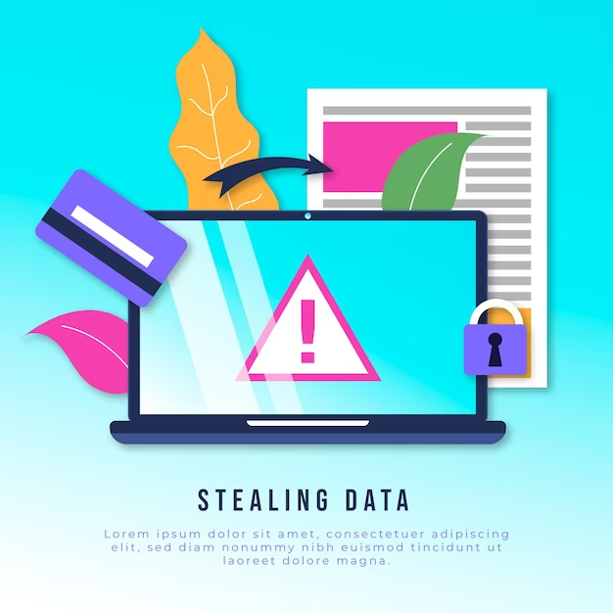
Herramientas y dispositivos para el diagnóstico y evaluación de daños y fallas del computador
Cuando se trata de diagnosticar problemas de hardware en el PC, hay excelentes herramientas gratuitas que puedes utilizar para reparar un PC. Se debería evitar contratar a alguien para que arregle los problemas de tu PC a menos que todo lo demás falle, ya que puedes solucionarlos tú mismo sin pagar por este servicio, haciendo uso de estos programas para detectar dónde está el problema.

Slide 10
Conclusión
El problema que tenemos las computadoras es tan confiables y convenientes, y pensamos que siempre su operación será eficaz. Sin embargo, las computadoras también requieren atención. Por esta razón periódicamente debemos utilizar programas para detectar si hay errores en el disco duro, de ser así repararlo antes de que ocurran más daños.

Slide 11
Infografía
https://sites.google.com/site/arquitecturadeinformatica/ubicacion-de-danos-de-la-pc-tema-de-charla
https://www.digitecnia.com/servicios-de-computacion/diagnostico-de-computadoras/
https://www.info-computer.com/blog/problemas-habituales-informatica/
https://hipertextual.com/2017/01/encuentra-problemas-pc-estas-herramientas-diagnostico#:~:text=Un%20viejo%20conocido%20es%20SIW,probarla%20gratis%20durante%2030%20d%C3%ADas.
https://www.freepik.com/search?format=search&last_filter=selection&last_value=1&query=Da%C3%B1os%20En%20Las%20Computadoras&selection=1

